Slide 1

BIT
LONG

Slide 2

CONTENTS
1
2
서비스 소개
왜 비트코인인가?
3
4
서비스 특징
인터페이스

Slide 3
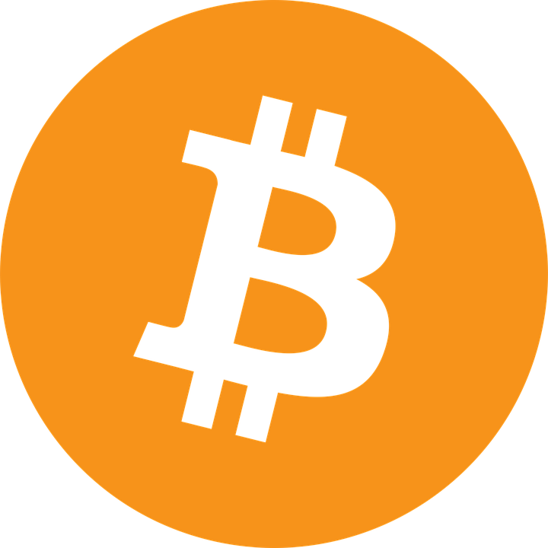
ABOUT
SERVICE
신속하고, 차별 없는 새로운 기부 플랫폼
# FEATURE
비트코인을 후원
해외 대규모 재난상황 발생시 더 큰 효과
비트코인을 기반으로 익명성, 신속성 보장

Slide 4

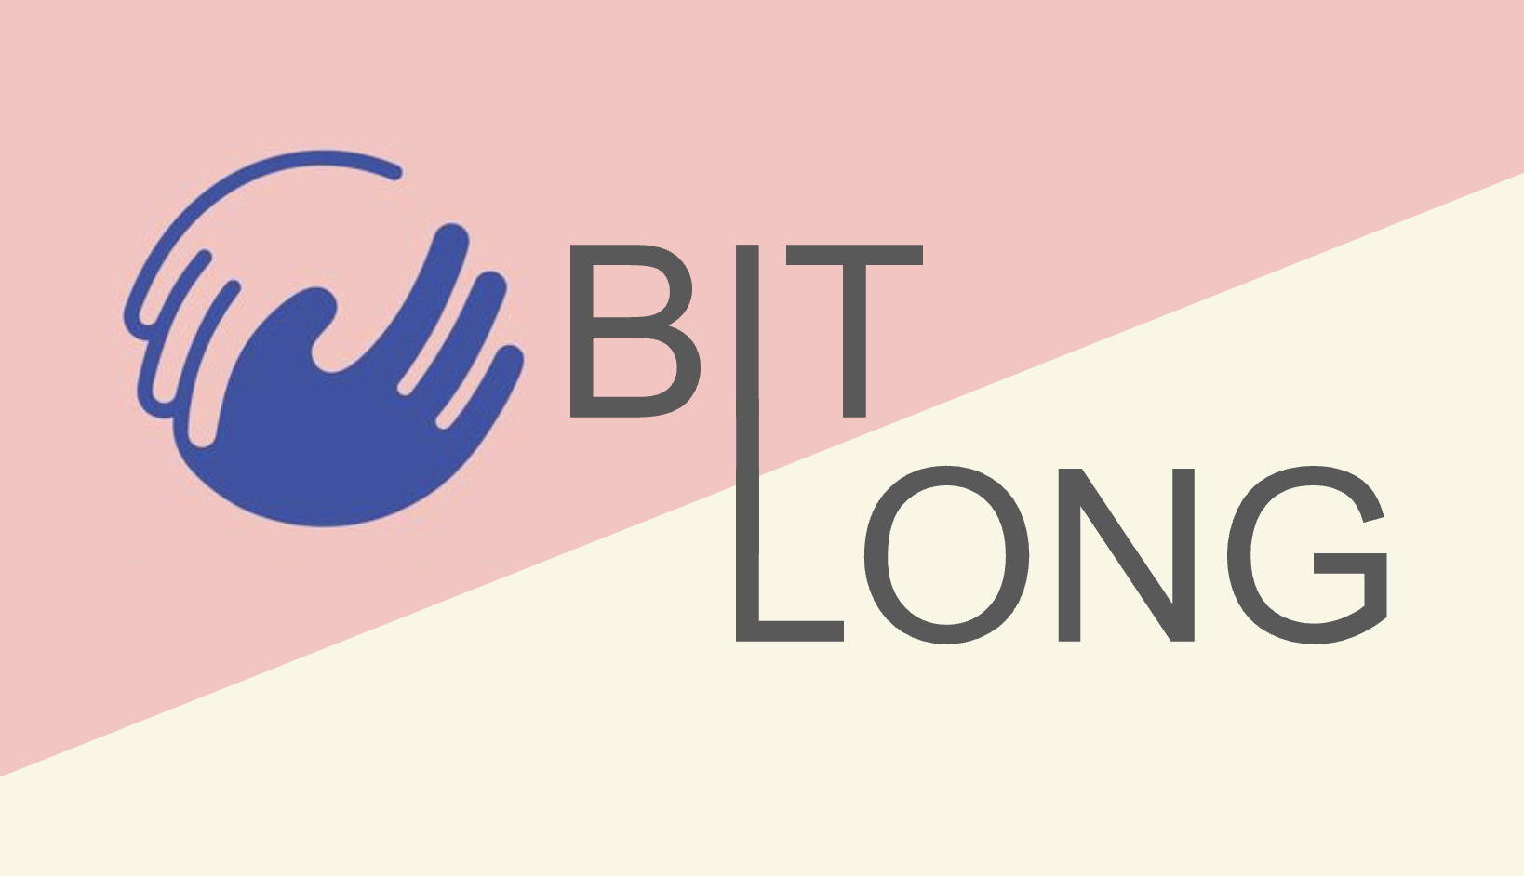

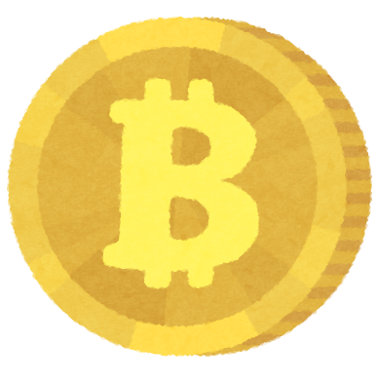
ABOUT
SERVICE
How we work - Load Map
비트코인 체인
3 거래 기록 송달
2 거래 기록
저장
1
원화 전달
1-1
BTC 환전
기부자
1
BTC 전달
4 후원

Slide 5
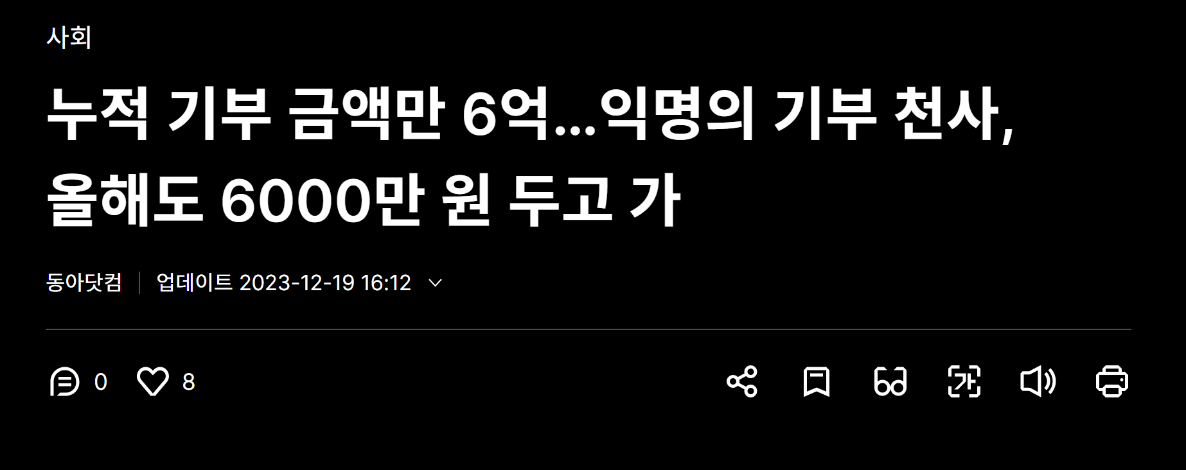
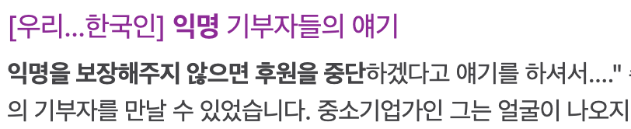
WHY
BTC
비트코인의 이점
# 제약없는 거래
이더리움과 달리 계약조건이 없기 때문에, 후원자 임의로 후원받을 조건을 지정할 여지를 방지하여, 누구나 도움받을 수 있는 자유를 추구.
# 프라이버시 보장
사회적 위치 등의 이유로 익명을 원하는 후원자의 익명성 보장

Slide 6
WHY
BTC
비트코인의 이점
# 제한된 수량
이더리움 계열과 달리 수량이 한정되어 인플레이션 발생 가능성 희박.
강대국의 기축통화 조절 등으로 인한 약소국의 직.간접적 피해를 방지.
반감기의 존재로 인해 비트코인의 희소가치가 시간이 지날 수록 증대됨.
# 민주적 시스템
중앙집권화 되지 않은 채굴 시스템
51%의 법칙(PoA)을 통해 권력자 혹은 악성 이용자들의 횡포를 방지.

Slide 7

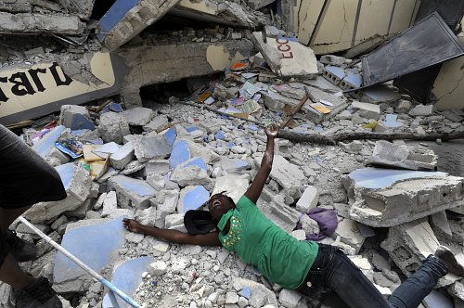
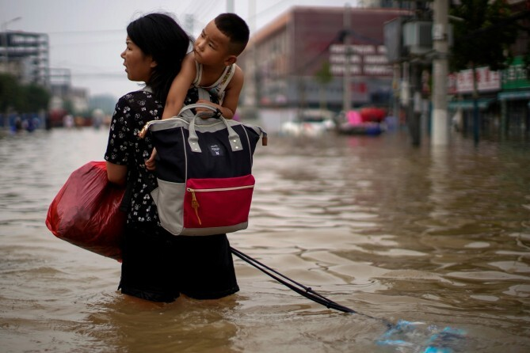
WHY
BTC
비트코인의 이점
# 신속한 후원 가능
과정 간소화로 전쟁, 재난 상황 등 긴급상항 발생시
신속한 후원이 가능
# 범용적 통용성
가장 범용적으로 쓰이는 암호화폐인 비트코인이기에
후원국가의 기축통화 상응하는 호환성 제공

Slide 8
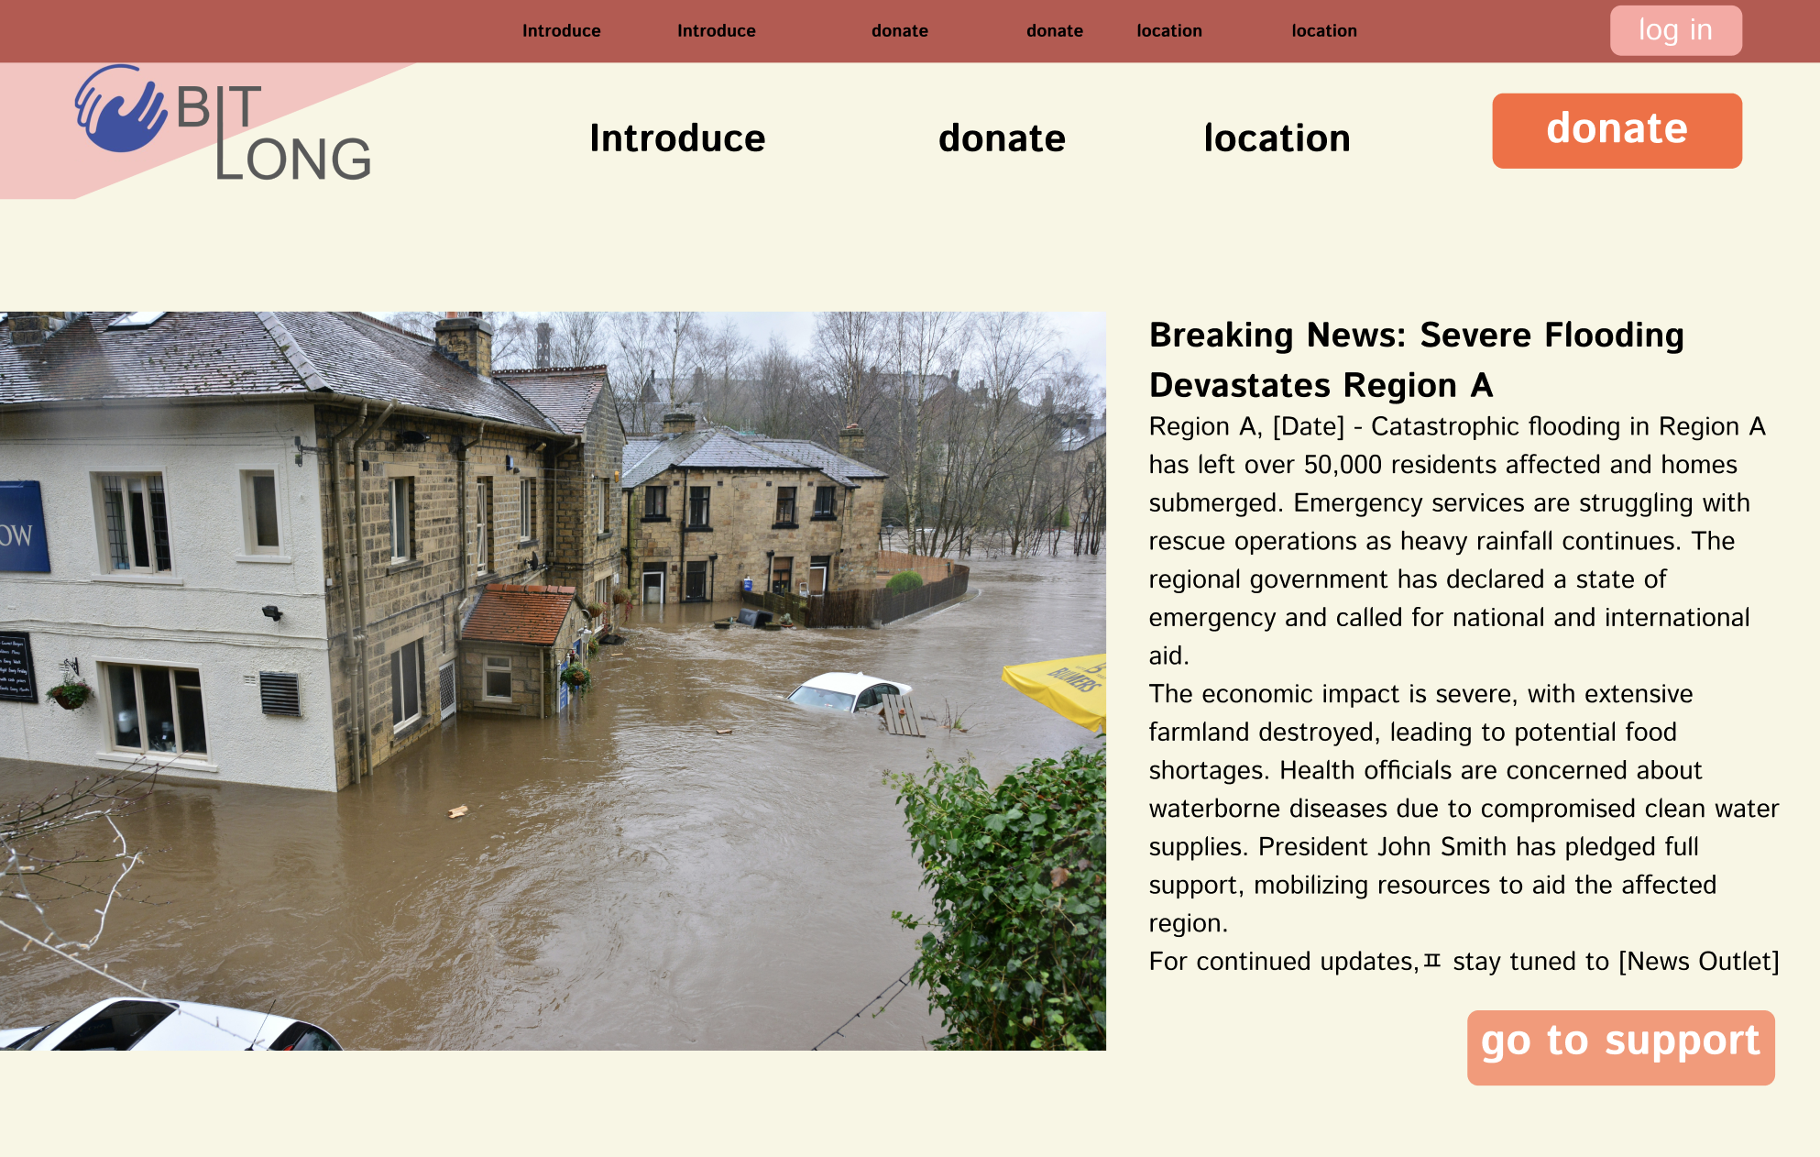
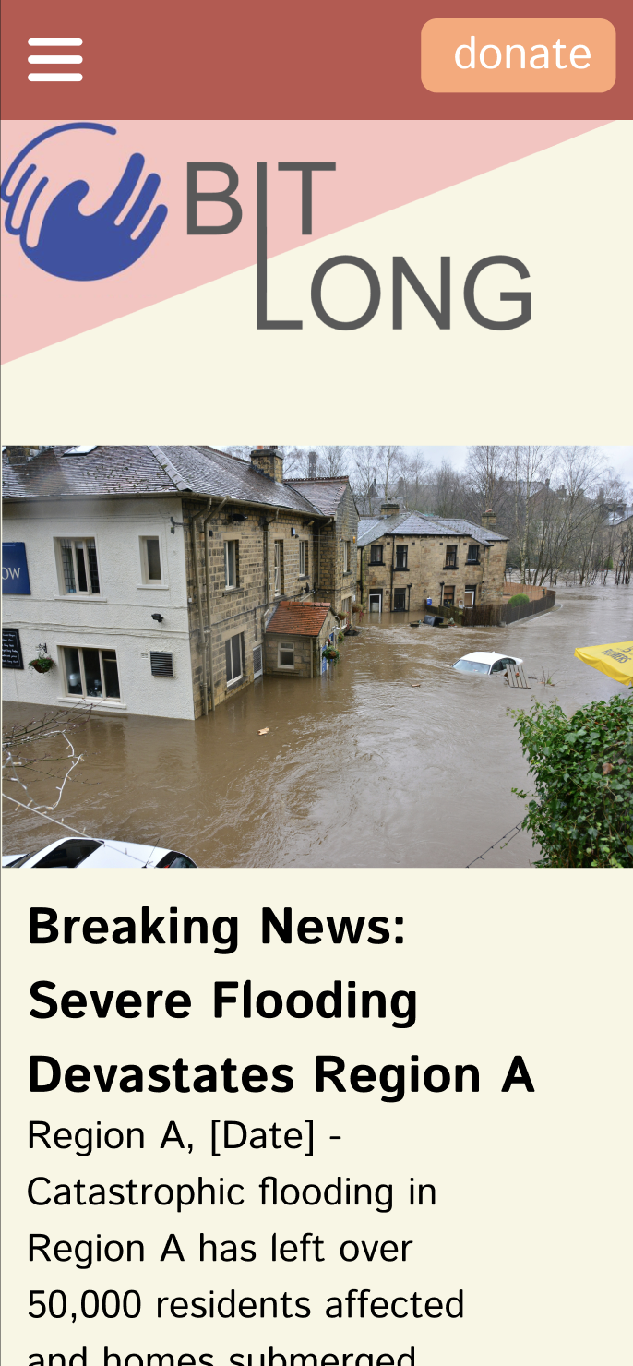
INTER
FACE

Slide 9
Q & A

Slide 10
Thank you!

